Slide 1

Учебно – методический комплекс
по обучению грамоте О.И.Тириновой
ГУО «Средняя школа № 21 г. Могилёва»
Дукина Анжелика Геннадьевна,
учитель начальных классов

Slide 2
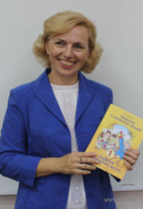

Тиринова Ольга Игоревна - ►ведущий научный сотрудник лаборатории начального образования Национального института образования,
►кандидат педагогических наук, доцент, учитель–практик развивающего обучения;
►главный редактор научно-методического журнала «Пачатковае навучанне: сям'я, дзіцячы сад, школа» (с 2007 г.).
►автор УМК «Введение в школьную жизнь» для 1 класса учреждений общего среднего образования с белорусским и русским языками обучения

Slide 3




Состав нового УМК
по обучению грамоте
Тиринова, О.И. Букварь : учебное пособие для 1 класса учреждений общего среднего образования с русским языком обучения / О.И. Тиринова. _ Минск : НИО, 2017
Тиринова, О.И. Пропись 1 : учебное пособие для 1 класса учреждений общего среднего образования с русским языком обучения / О.И. Тиринова. _ Минск : НИО, 2017;
Тиринова, О.И. Пропись 2 : учебное пособие для 1 класса учреждений общего среднего образования с русским языком обучения / О.И. Тиринова. _ Минск : НИО, 2017;
Тиринова, О.И. Письмо : учебное пособие для 1 класса учреждений общего среднего образования с русским языком обучения / О.И. Тиринова. _ Минск : НИО, 2017

Slide 4



Состав нового УМК
по обучению грамоте
Тиринова, О.И.Обучение чтению в 1 классе: учебно-методическое пособие для учителей общего среднего образования с русским языком обучения: в 2 ч. / О.И. Тиринова. – Минск : НИО, 2017
Тиринова, О.И.Обучение письму в 1 классе: учебно-методическое пособие для учителей общего среднего образования с русским языком обучения / О.И. Тиринова. – Минск : НИО, 2017

Slide 5


Рекомендовано Научно-методическим учреждением «Национальный институт образования»
Министерства образования Республики Беларусь
Тиринова, О.И. Внеклассное чтение в 1 классе: учебно-методическое пособие для учителей общего среднего образования с русским языком обучения / О.И. Тиринова. – Минск : НИО, 2014
Тиринова, О.И. Обучение грамоте,1 класс: тетрадь для проверочных работ : пособие для учащихся учреждений общего среднего образования с русским языком обучения / О.И. Тиринова. – Минск : Аверсэв, 2016

Slide 6

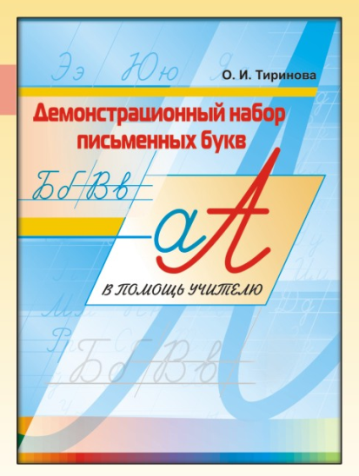
Рекомендовано Научно-методическим учреждением «Национальный институт образования» Министерства образования Республики Беларусь
Моя первая книга для чтения после букваря / сост. О.И. Тиринова. – И.: АСТ; Минск: Аверсэв, 2017
Тиринова, О.И. Демонстрационный набор письменных букв: учебное наглядное пособие для учителей учреждений общего среднего образования белорусским и русским языками обучения / О.И. Тиринова. – : Адукацыя і выхаванне, 2018

Slide 7


Рекомендовано Научно-методическим учреждением «Национальный институт образования»
Министерства образования Республики Беларусь

Slide 8
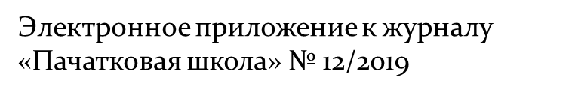




Рекомендовано Научно-методическим учреждением «Национальный институт образования»
Министерства образования Республики Беларусь

Slide 9





Пособия О.И.Тириновой

Slide 10

БУКВАРЬ О. И. ТИРИНОВОЙ
Букварь – первая учебная книга, с которой начинается школьная жизнь каждого маленького гражданина страны, его путь познания окружающего мира, усвоение печатных и рукописных букв, самостоятельное чтение первых важных слов – мама, мы, мир. С момента появления первого печатного издания белорусского букваря прошло более 400-х лет. За это время он значительно изменился, но его главная роль осталась прежней: букварь – это первая ступенька на пути в огромный мир знаний.
Букварь
для 1 класса
учреждений общего среднего образования
с русским языком обучения

Slide 11
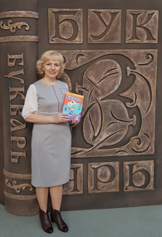
БУКВАРЬ О. И. ТИРИНОВОЙ
В новом букваре автор
►использует лучшие традиции классической методики обучения грамоте (В.Г. Горецкого, В.А. Кирюшкина, А.Ф. Шанько).
►включает качественно новый учебный материал, реализующий идеи развивающего обучения (Д. Б. Эльконина, В. В. Давыдова, В. В. Репкина).
►в разработке букваря реализует деятельностный и компетентностный подходы.

Slide 12


БУКВАРЬ О. И. ТИРИНОВОЙ

Slide 13

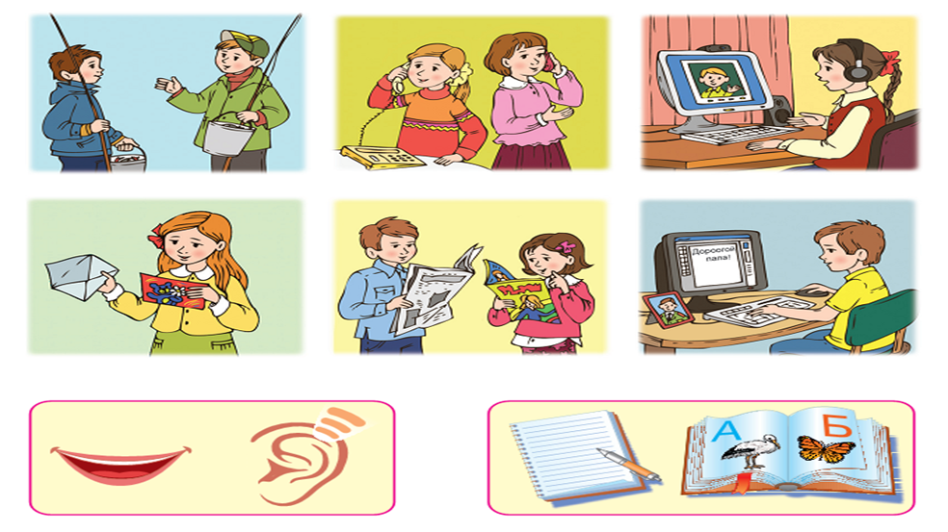

Slide 14
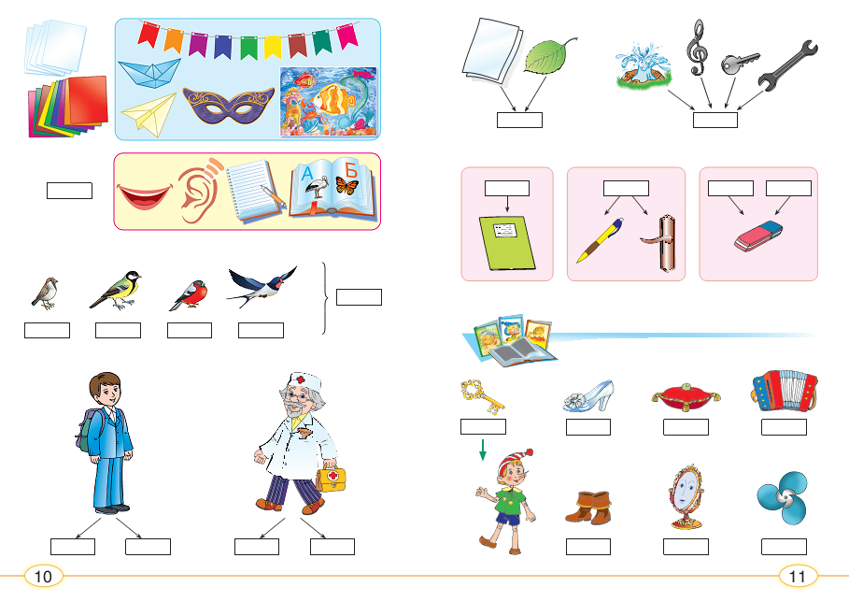
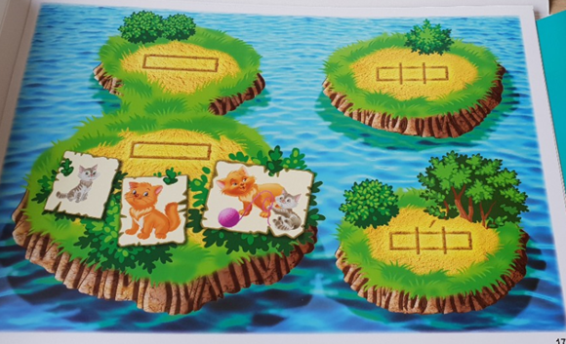
БУКВАРЬ О. И. ТИРИНОВОЙ
«Речь устная и письменная»
«Предложение»
«Слово»
«Слог»
«Ударение»

Slide 15
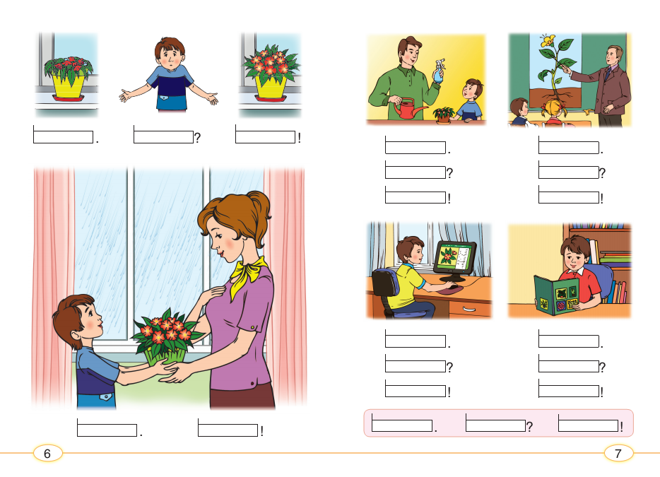
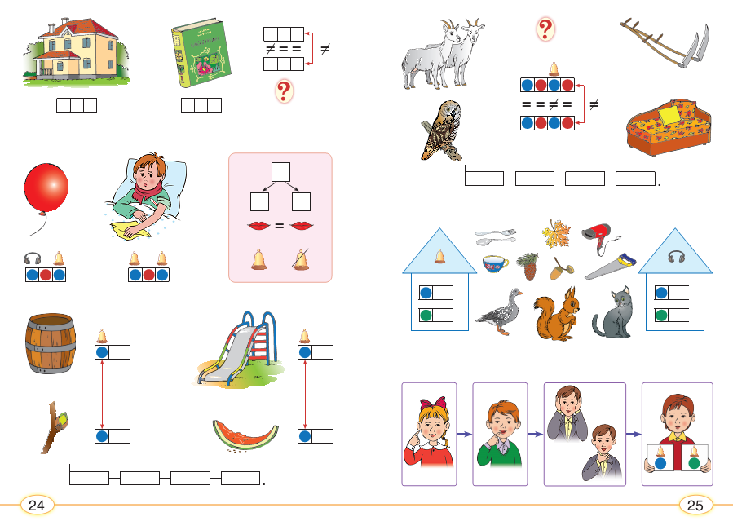

БУКВАРЬ О. И. ТИРИНОВОЙ
Графическая система букваря представлена схемами:
Предложения
Слова
Слога
Звука

Slide 16
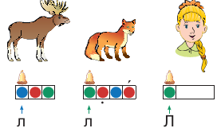
БУКВАРЬ О. И. ТИРИНОВОЙ
Квадратик – домик для звуков.
Сколько домиков – столько звуков.

Slide 17
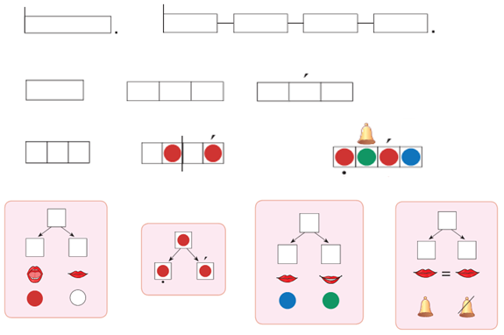
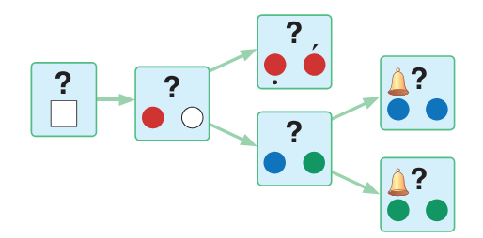


БУКВАРЬ О. И. ТИРИНОВОЙ
Графическая система букваря

Slide 18
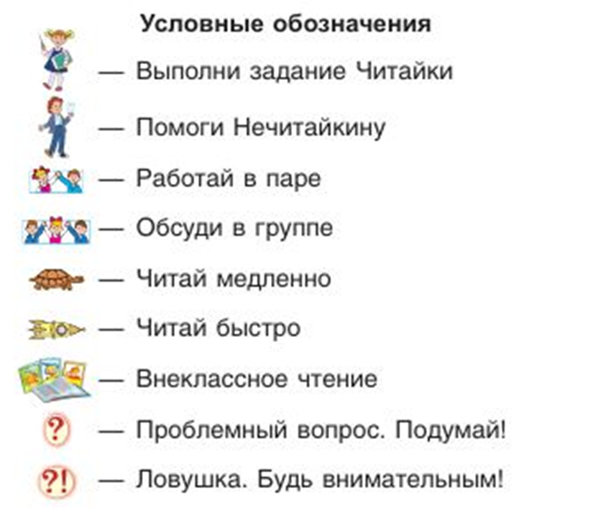
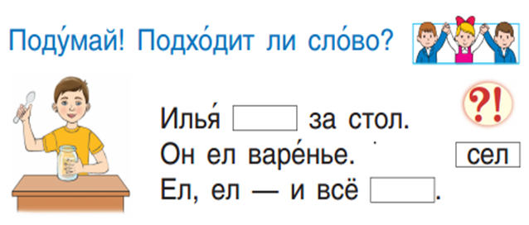
БУКВАРЬ О. И. ТИРИНОВОЙ

Slide 19
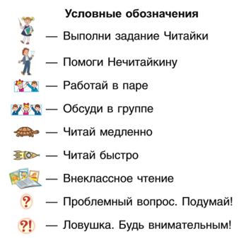
БУКВАРЬ О. И. ТИРИНОВОЙ
АППАРАТ ОРИЕНТИРОВКИ

Slide 20


БУКВАРЬ О. И. ТИРИНОВОЙ
АВТОРСКИЕ НАХОДКИ
герои:
помощница Читайка и Нечитайкин,
которому нужна помощь учащихся;
Нечитайкин
Читайка

Slide 21
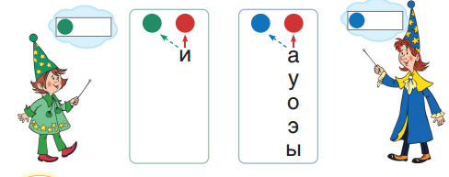
БУКВАРЬ О. И. ТИРИНОВОЙ
АВТОРСКИЕ НАХОДКИ
герои:
добрые волшебники Тим и Том
(идея Д. Эльконина );

Slide 22
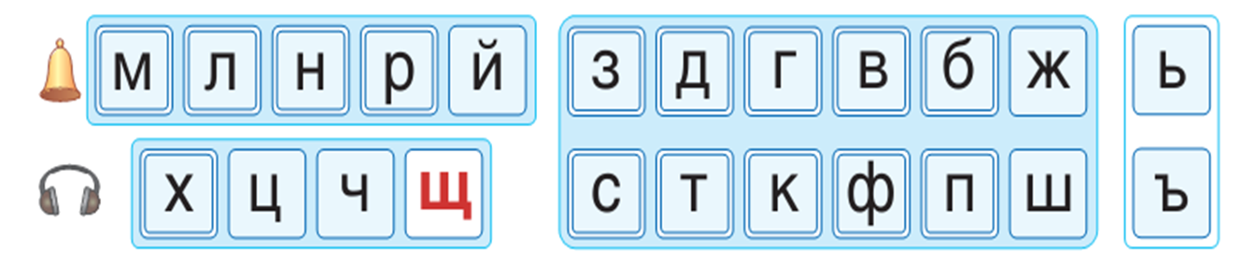

БУКВАРЬ О. И. ТИРИНОВОЙ
АВТОРСКИЕ НАХОДКИ
оформление букваря
    «домики» для букв представлены в виде клавиш компьютера,
печатный вариант изучаемой буквы расположился на экране монитора,
прописной — в изображенной рядом тетрадке

Slide 23

БУКВАРЬ О. И. ТИРИНОВОЙ
АВТОРСКИЕ НАХОДКИ
Игра «Буквы – командиры»

Slide 24
БУКВАРЬ О. И. ТИРИНОВОЙ
Традиционная научная основа-
ЗВУКОВОЙ
АНАЛИТИКО-СИНТЕТИЧЕСКИЙ
МЕТОД ОБУЧЕНИЯ ГРАМОТЕ,
введенный К.Д. Ушинским, является ведущим в букваристике.
Согласно этому методу дети
сначала знакомятся со звучащим словом,
затем учатся выделять из него звук,
этот звук учитель помогает обозначить буквой.
Слово – звук – буква
Как и раньше, дети будут
учиться читать с новой буквой
слоги, слова и предложения.

Slide 25
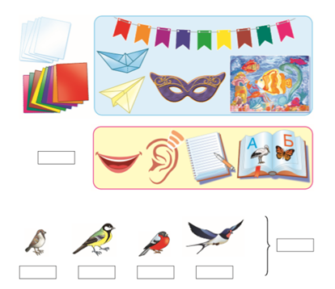
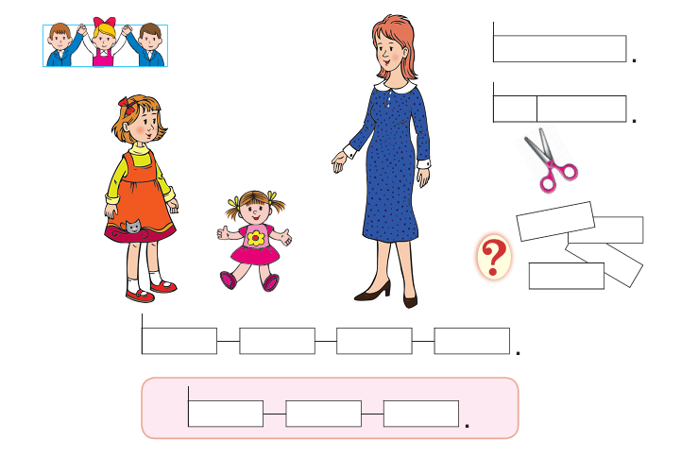
БУКВАРЬ О. И. ТИРИНОВОЙ
ОСОБЕННОСТИ
введение нового материала через проблемные ситуации;
О сложном говорить просто и интересно
через игру и проблемную ситуацию.
О.Тиринова

Slide 26
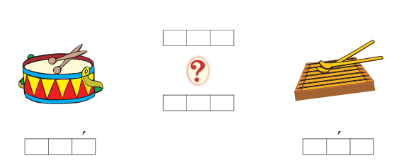
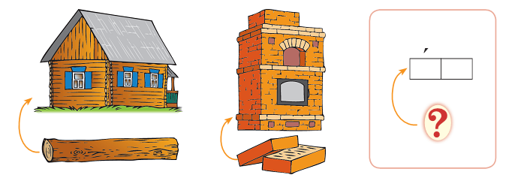
БУКВАРЬ О. И. ТИРИНОВОЙ
введение нового материала
через проблемные ситуации
Только когда первоклассник вместе с учителем проведет свое собственное «исследование», а найдя правильное решение, удивится, тогда он эффективно усвоит материал урока.

Slide 27
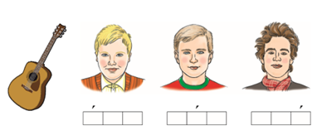
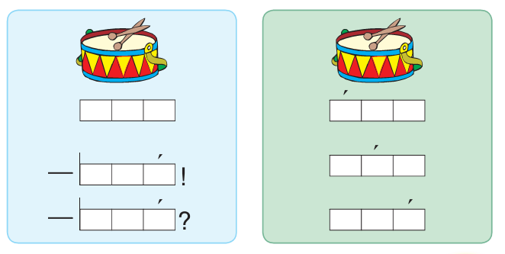
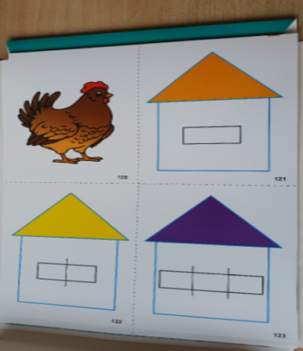
БУКВАРЬ О. И. ТИРИНОВОЙ
Освоение способов деятельности на основе системы ориентиров, опорных схем, алгоритмов
Игра «Иностранцы»
«Домики»

Slide 28
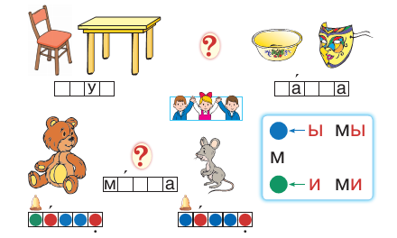
БУКВАРЬ О. И. ТИРИНОВОЙ

Slide 29
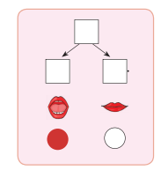
БУКВАРЬ О. И. ТИРИНОВОЙ
ОСОБЕННОСТИ
освоение способов деятельности на основе системы ориентиров: опорных схем, алгоритмов
специальные схемы с
рисунками
помогают ребенку
быстро вспомнить, повторить и
зафиксировать в памяти
материал урока
(картинки с розовым фоном).

Slide 30


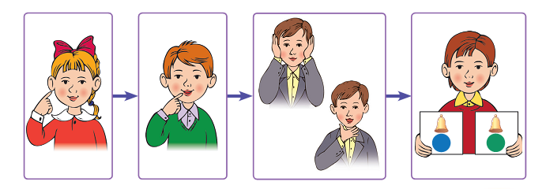
БУКВАРЬ О. И. ТИРИНОВОЙ
Освоение способов деятельности на основе системы ориентиров, опорных схем, алгоритмов

Slide 31
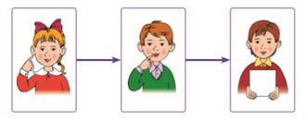
БУКВАРЬ О. И. ТИРИНОВОЙ
АЛГОРИТМ «3 шага»:
Учитель даёт образец правильного произношения звука или слова с целевой установкой: «Послушайте, как звучит».
Учащиеся хором повторяют звук или слово.
Учащиеся ещё раз проговаривают звук или слово с целевой установкой: «Произнеси и послушай для себя»!

Slide 32

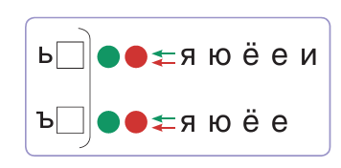
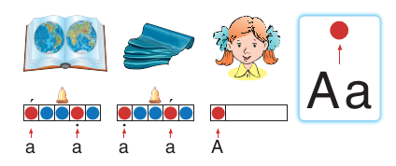



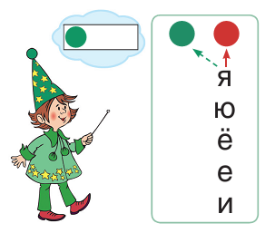
БУКВАРЬ О. И. ТИРИНОВОЙ
ОСОБЕННОСТИ
Порядок введения букв обусловлен:
механизмом чтения;
принципом частотности
1. Буквы А, О, У, И, Э, Ы 3. Буква Й 7. Буквы Ж, Ш, Ц, Ч, Щ | 2. Буквы: М, Л, Н, Р; Б, В, Г, Д, З, П, Ф, К, Т, С; Х | 4. Буквы Я, Ю, Е, Ё 5. Ь 6. Разделит. Ь и Ъ

Slide 33

БУКВАРЬ О. И. ТИРИНОВОЙ
ОСОБЕННОСТИ
порядок введения букв
В новом букваре дети будут читать слоги с ориентиром на гласные.
Изучение букв дети начнут традиционно с буквы «а» и группы гласных «о», «у», «и», «ы», «э».
Затем вводится буква «м».
На каждую букву отводится 2 урока:
1-ый – вводный,
2-ой – закрепление.

Slide 34
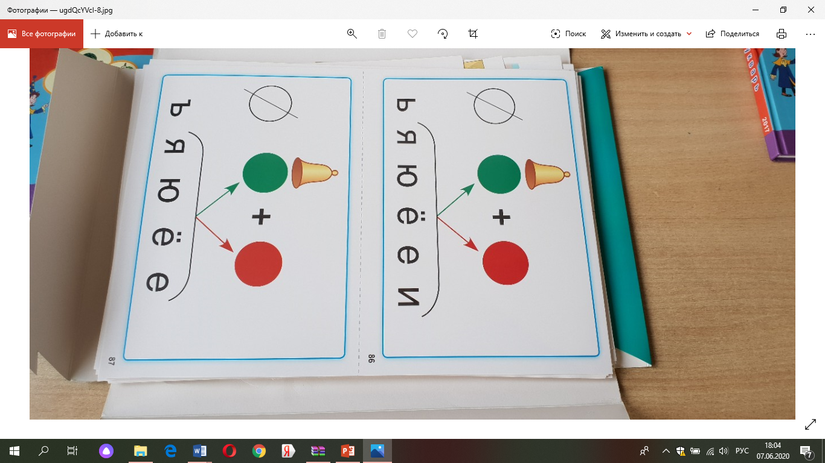
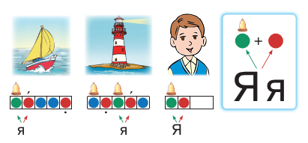
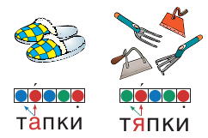
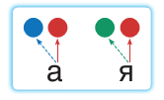
БУКВАРЬ О. И. ТИРИНОВОЙ
ОСОБЕННОСТИ
Порядок введения букв
1 этап:
6 букв для обозначения гласных звуков –
А У И О Э Ы (добавлена буква Э);
2 этап:
15 букв для обозначения согласных парных по
твёрдости/ мягкости и буква Х;
3 этап:
буква Й;
4 этап:
буквы Я Ю Е Ё;
Первый урок Второй урок

Slide 35
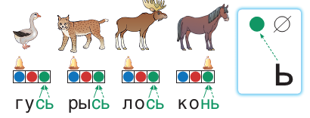
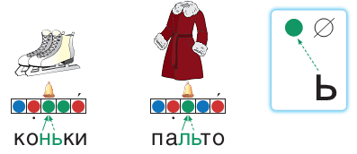

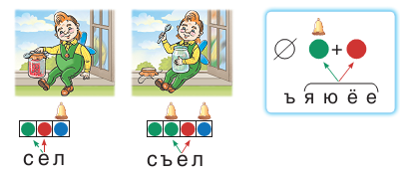
БУКВАРЬ О. И. ТИРИНОВОЙ
ОСОБЕННОСТИ
Порядок введения букв
5 этап:
Ь–показатель мягкости согласного звука;
6 этап:
Ь – разделительный мягкий знак;
Ъ – разделительный твёрдый знак;

Slide 36
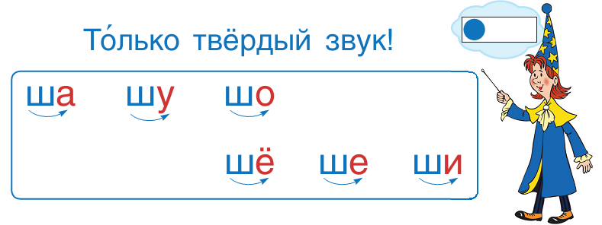

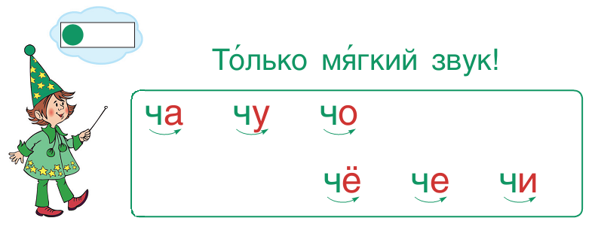

БУКВАРЬ О. И. ТИРИНОВОЙ
ОСОБЕННОСТИ
Порядок введения букв:
7 этап – буквы для обозначения согласных звуков, непарных по твёрдости – мягкости
(Ж Ш Ц – всегда твёрдые; Ч Щ – только мягкие).

Slide 37
БУКВАРЬ О. И. ТИРИНОВОЙ
На этапе знакомства с буквой название буквы не заучивают.
Называют букву по твёрдому звуку.
Алфавитным названием буквы должен оперировать только учитель.
Например: «Какие звуки обозначает буква «эм»?»

Slide 38
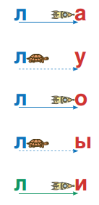
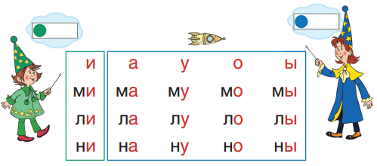
БУКВАРЬ О. И. ТИРИНОВОЙ
ОСОБЕННОСТИ
возможность эффективно отрабатывать навык чтения.
Введены игровые приёмы:
«чтение с ракетой», который как бы говорит ребенку «читай быстро»,
«чтение с черепахой» ориентирует детей читать медленно (протяжно), но правильно,
«снежный ком» помогает тренировать речевой аппарат, чтобы читать и правильно, и быстро.

Slide 39
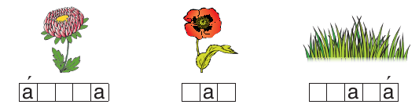
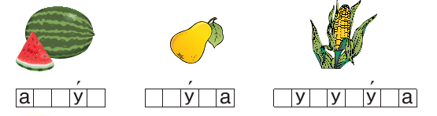
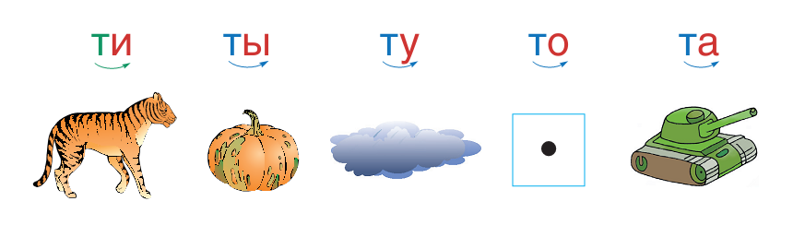
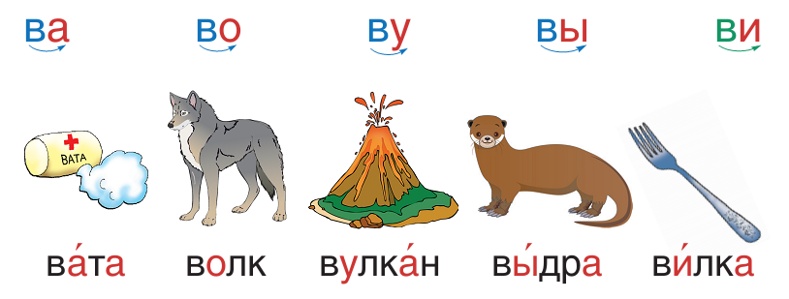
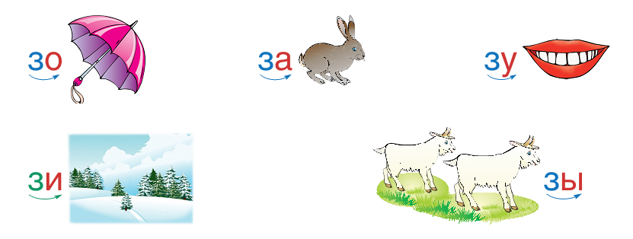
БУКВАРЬ О. И. ТИРИНОВОЙ
подготовка к чтению слов
чтение прямого слога

Slide 40


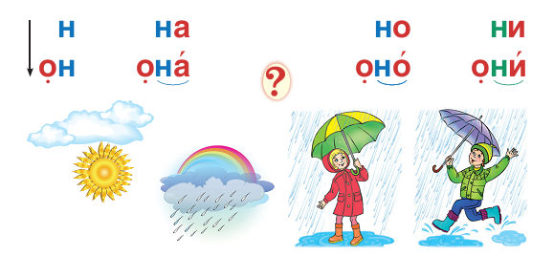
БУКВАРЬ О. И. ТИРИНОВОЙ
чтение слов

Slide 41

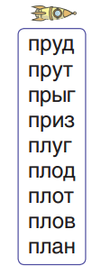
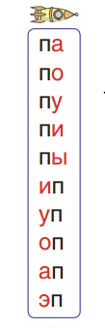

БУКВАРЬ О. И. ТИРИНОВОЙ
ОСОБЕННОСТИ
возможность эффективно отрабатывать навык чтения.
Специальные столбики слов в рамках с ракетой, слоговые таблицы для тренировки быстрого чтения слогов и слов, тексты с элементами тренажера — все это обеспечит качественный результат обучения.

Slide 42



БУКВАРЬ О. И. ТИРИНОВОЙ
Знание, открытое вместе с учителем, а не полученное от него в готовом виде, становится личностным «приращением» ученика, ступенькой в его развитии.

Slide 43




42-43

Slide 44




44-45

Slide 45

БУКВАРЬ О. И. ТИРИНОВОЙ
Внеклассное чтение
ПРОВОДИТСЯ ОДИН РАЗ В ДВЕ НЕДЕЛИ,
ЗАНИМАЯ ВТОРУЮ ЧАСТЬ УРОКА ЧТЕНИЯ

Slide 46

БУКВАРЬ О. И. ТИРИНОВОЙ
ОСОБЕННОСТИ
заложена линия развития общеучебных умений и навыков.
Ребёнок
учится ориентироваться в учебной книге,
начинает осознавать, что после знакомства с текстом нужно прочитать вопросы к нему и ответить на них.

Slide 47



БУКВАРЬ О. И. ТИРИНОВОЙ
ОСОБЕННОСТИ
заложена основа для формирования информационной компетентности учащихся в заданиях с условным знаком «поиск»

Slide 48

БУКВАРЬ О. И. ТИРИНОВОЙ
АВТОРСКАЯ ИДЕЯ
обрамление каждого урока послебукварного периода пословицей или поговоркой на тему учебного занятия.

Slide 49


БУКВАРЬ О. И. ТИРИНОВОЙ
ОСОБЕННОСТИ
красочно и занимательно представлена национальная составляющая «Букваря».

Slide 50


БУКВАРЬ О. И. ТИРИНОВОЙ
ОСОБЕННОСТИ
красочно и занимательно представлена национальная составляющая «Букваря».

Slide 51



Красочно представлен занимательный материал: ребусы, загадки, игры

Slide 52
СПАСИБО ЗА ВНИМАНИЕ!

